Slide 1
대학교 원격 강의와 보안 적용
상상력 인재학부 1891262 이상민
상상력 인재학부 1891293 장서현
Notes:
안녕하세요 대학교 원격강의와 보안 적용에 대해 발표하게 된 이상민 입니다. 우선 원격 강의라고 해서 조금 생소하실 수 있을탠데요 원격강의는 우리가 즐겨쓰는 말인 싸이버강의와 같은 말입니다.

Slide 2
대학교 원격 강의와 보안 적용
발표순서
발표 순서
1. 주제 선정 이유
2. 스마트 OTP 적용
3. 생체인식 및 고유번호 인증 적용
Notes:
우선 발표 순서부터 소개해 드리겠습니다. 첫번째는 싸이버 강의에 보안을 적용해야 겠다는 생각을 한 이유, 두번째, 세번째는 그에 대한 대안을 제시하는 순서가 되겠습니다.

Slide 3
1. 주제 선정 이유
Notes:
우선, 주제 선정 이유입니다

Slide 4
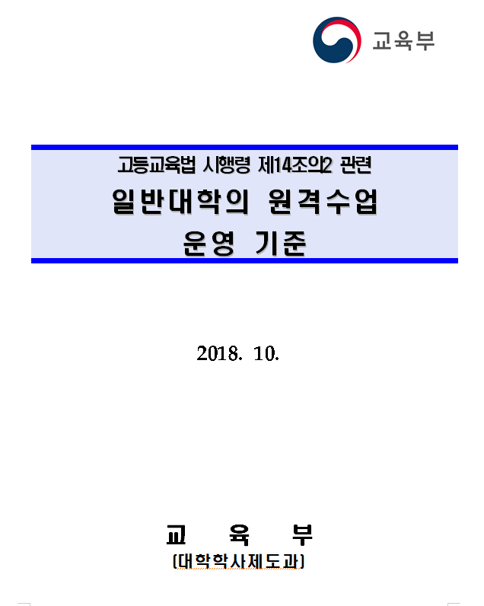
주제 선정 이유
01
2018. 10. 05
고등교육법 시행령 제14조의2 일반대학의 원격수업 운영 기준 방침
Notes:
2018년도 1월 달 교육부에서는 일반대학의 원격수업 즉 싸이버 강의에 대한 운영 기준 지침을 개정입법 하겠다고 예고하였고, 약 한달전인 2018년 10월 5일 세부적인 지침사항이 담긴 공문을 각 대학들에게 보냈습니다. 그리고 이 입법기준의 적용기한은 2019년도 그러니까 19학번들이 들어오는 시기에 적용하는 것을 원칙으로 함을 이야기하고 있습니다.

Slide 5
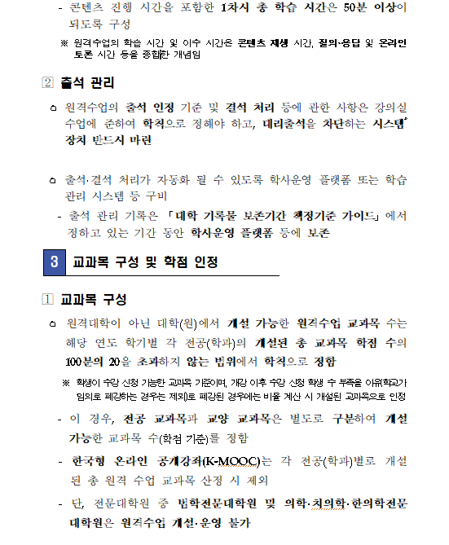
주제 선정 이유
01
2. 출석관리
원격수업의 출석 인정 기준 및 결석 처리 등에 관한 사항은 강의실 수업에 준하여 학칙으로 정해야 한다
대리출석을 차단하는 시스템 장치 반드시 마련
Notes:
저희가 주목한 점은 공문 4페이지에 있는 출석 관리 부분이었습니다. 큰 글씨로 읽어드리자면 출석관리 원격수업의 출석 인정 기준 및 결석 처리 등에 관한 사항은 강의실 수업에 준하여 학칙으로 정해야 한다.
그리고!! 대리출석을 차단하는 시스템 장치를 반드시 마련할 것을 지시하고 있습니다.

Slide 6
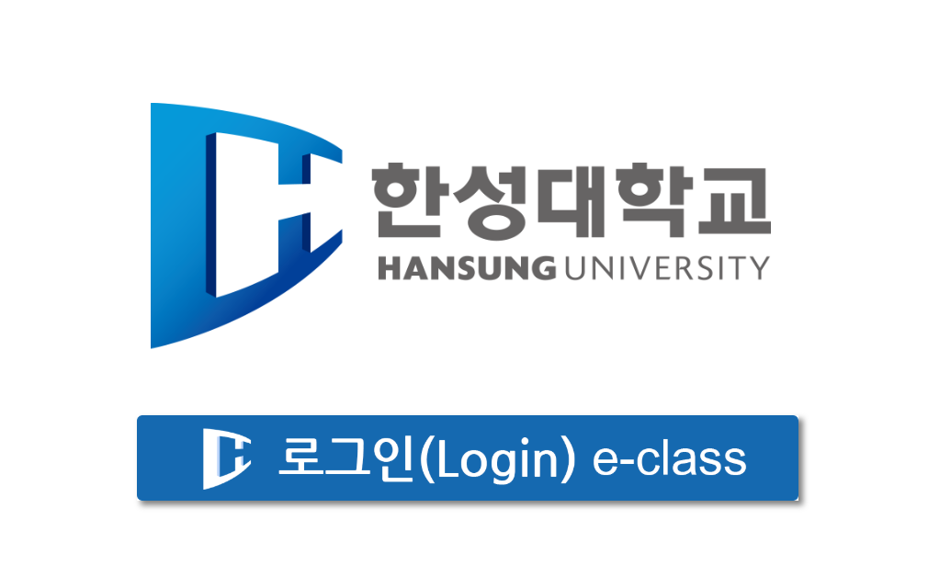
주제 선정 이유
01
Notes:
그러면 저희 학교로 돌아와봅시다. 익숙하신 화면이시지요? 꼭 싸이버 강의가 아니더라도 강의자료나 과제를 제출할 때 사용하는 E클래스입니다.

Slide 7
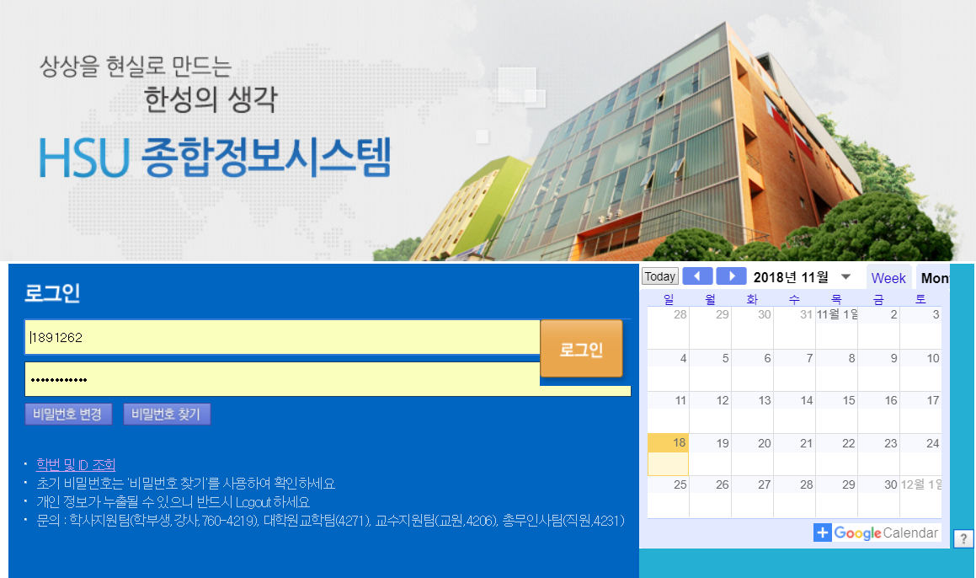
주제 선정 이유
01
현재의 블랙보드 로그인 방식으로는 교육부 정책에 대응할 수 없음
Notes:
단순히 학번과 비밀번호만을 물어본 후 아무 별도의 인증 없이 로그인이 되고 있습니다. 다른 학교들도 현재로서는 이러한 방식의 로그인 방식을 사용하고 있습니다. 하지만 2019년도 교육부 방침에 따르면 로그인 방식을 변경하는 것은 불가피합니다

Slide 8
2. 스마트 OTP 적용
Notes:
그러면 이런 교육부 정책에 대응하기 위해서 저희가 생각한 방안을 두가지 말씀드리겠습니다. 저희가 생각한 첫번째 대안은 스마트 OTP 적용입니다.

Slide 9
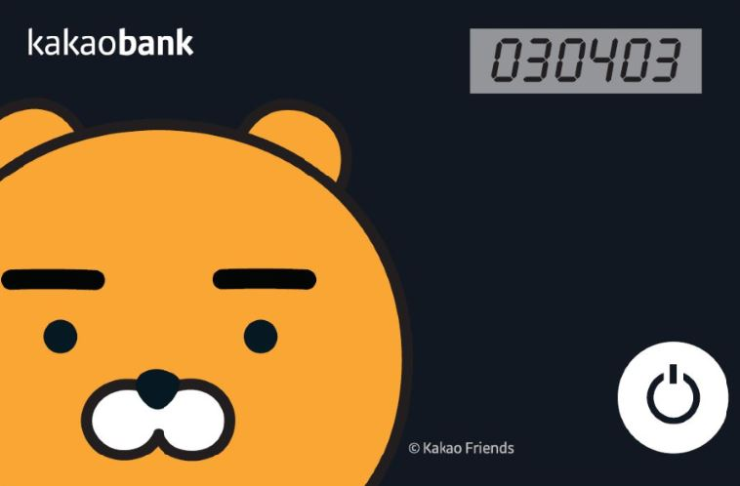
스마트 OTP 적용
02
One-time Password
고유의 알고리즘을 이용한 일회성 키
보통 은행 거래시 많이 이용됨
Notes:
우선 OTP가 무엇인지에 대하여 설명해 드리겠습니다, OTP라는 것은 One Time Password 영어 그대로 일회용 비밀번호입니다. 내부의 알고리즘을 이용해서 특정 시간마다 적용되는 알고리즘으로 매번 다른 숫자 조합이 나오는 비밀번호 인증 방식입니다. 여기 계신분들 중 은행 이체 등을 하실 때 사용해보신 분들도 있으실 겁니다.

Slide 10
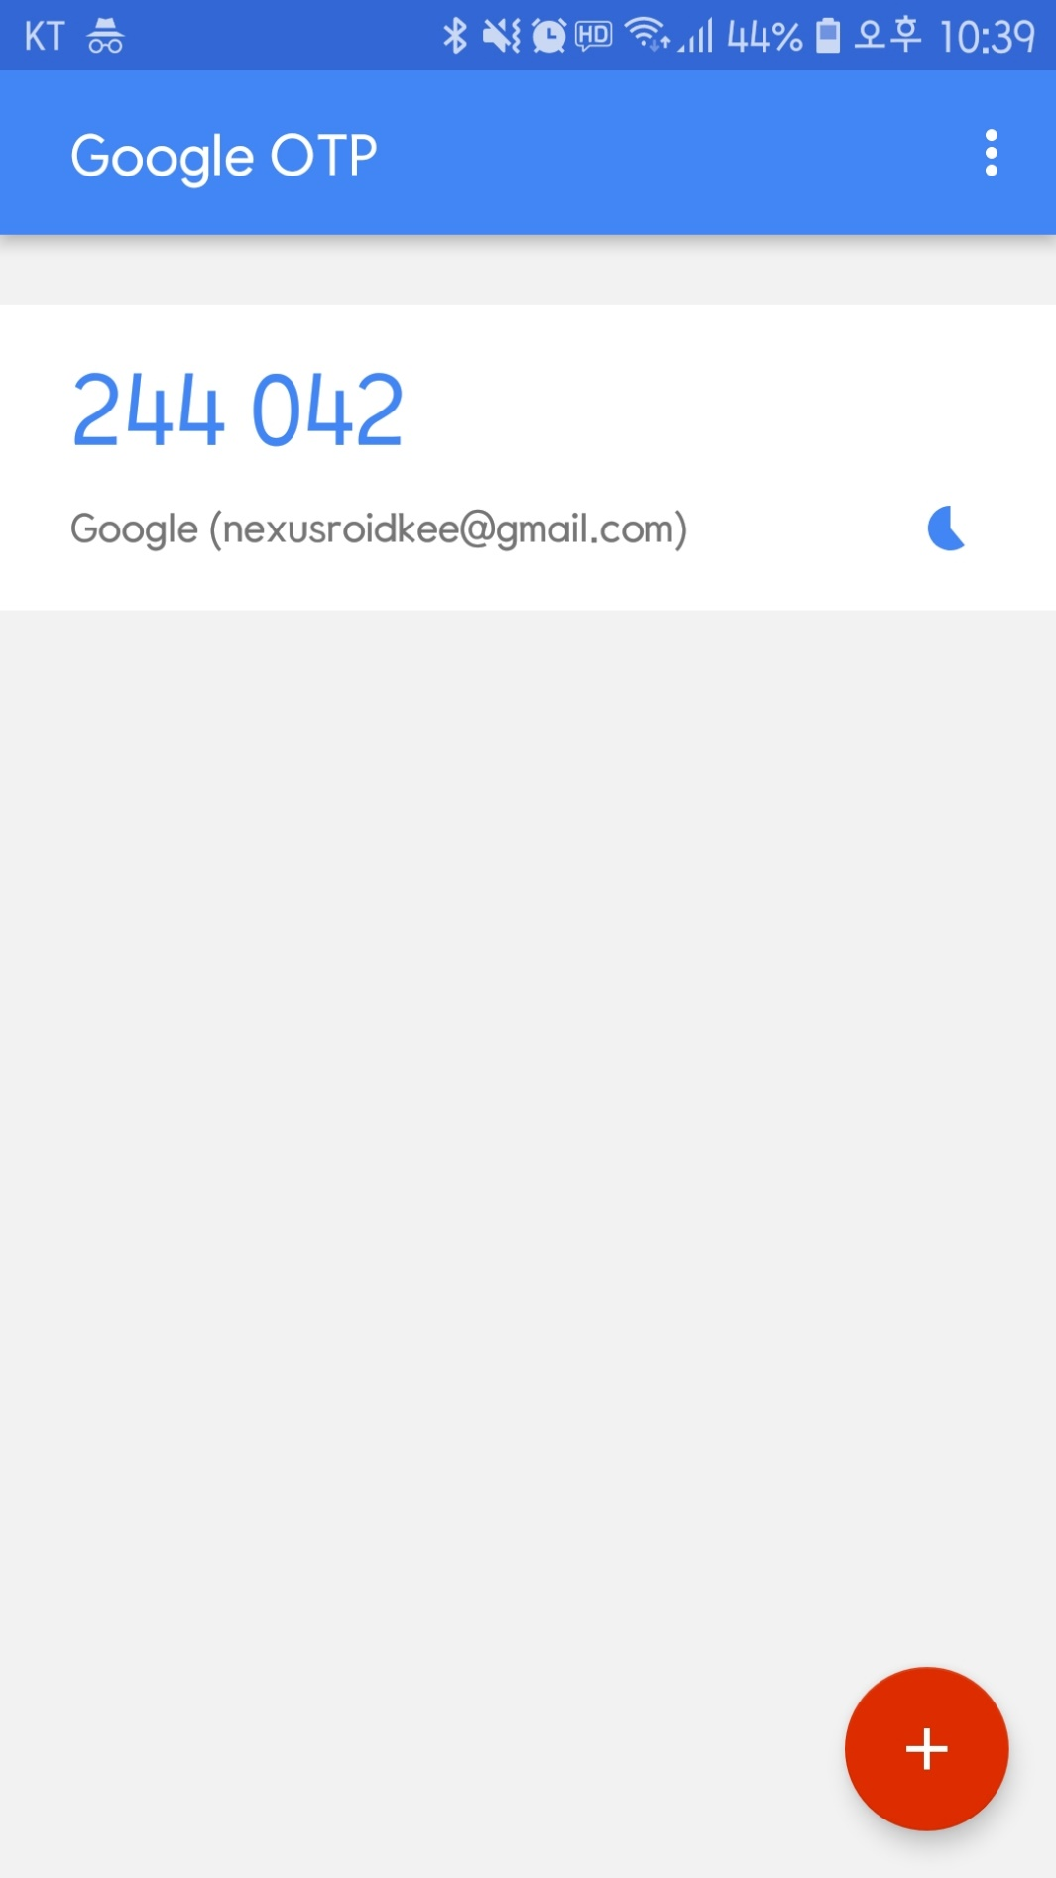
스마트 OTP 적용
02
하드웨어 방식
소프트웨어 방식
Notes:
우선 OTP의 종류로는 하드웨어 즉 위에 보이는 카드형식이나 다른 인증기를 이용해서 토큰을 생성하는 방식과 스마트폰 어플리케이션을 이용해서 토큰을 만드는 소프트웨어 방식이 있습니다.

Slide 11
스마트 OTP 적용
02
소프트웨어 방식
Notes:
저는 하드웨어 방식은 상대적으로 높은 보안을 요구하는 금융권에는 매우 적합한 방식이지만, 학교 싸이버 강의에 적용하기에는 너무나 번거로운 방식이라고 생각했고, 소프트웨어 방식의 OTP도 해킹 유출을 방지하기 위해 시드 쉽게 말해 번호 생성 알고리즘을 스마트폰 속 Trust Zone이라는 매우 안전한 공간에 저장하기 때문에 충분히 신뢰할 수 있다고 생각했습니다.
로그인을 할 때 지금 옆에 보이는 것처럼 아주 적은 시간의 유효성을 가진 6자리의 숫자조합을 학번 비밀번호를 입력한 후 인증에 도입하는 것입니다.

Slide 12
3. 고유번호 인증 및 생체인증 적용
Notes:
두번째 인증방법으로 생각한 것은, 컴퓨터나 스마트폰의 고유 번호를 이용한 도용방지와, 뻔하지만 가장 확실한 생체인식을 위한 도용방지에 대해 설명해드리려고 합니다.

Slide 13
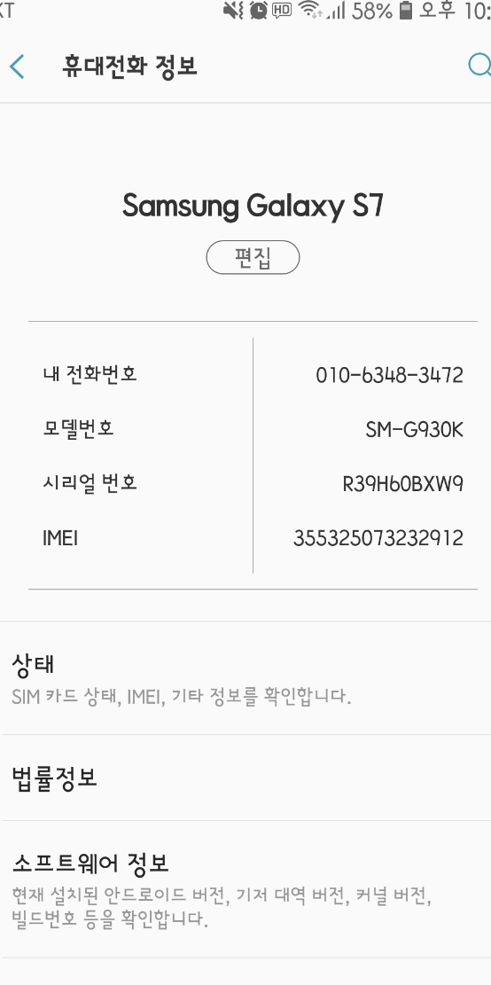
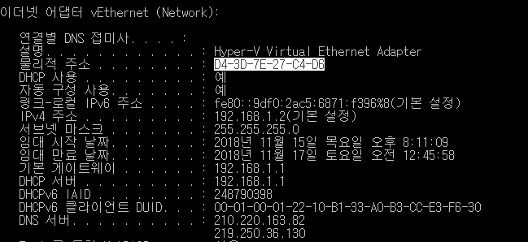
생체인식 적용 및 고유번호 인증 적용
03
1. 휴대폰 고유 번호 IMEI 인증 적용
휴대전화 각각마다 부여된 IMEI 번호를 어플리케이션 실행시 대조 후 불일치시 어플리케이션 종료
2. MAC 주소 인증
랜 카드 고유 번호를 이용하여 PC에서의 사이버 강의 아이디 도용 방지
Notes:
여러분 모든 휴대폰 각각은 고유번호인 IMEI를 가지고 있습니다 싸이버 강의 OTP 로그인 시 어플리케이션이 정보를 확인한 후 서버에 저장된 번호와 일치하지 않는 IMEI일 경우 어플리케이션을 종료하는 것입니다. 두번째는 MAC주소 인증입니다, 이 번호는 컴퓨터의 랜 카드에 저장된 고유 번호입니다, 싸이버 강의를 들을 수 있는 PC 대수를 5대정도까지 풀어주는 대신, 이또한 서버에 저장된 것과 일치하지 않는 경우, 로그인을 방지하는 방법입니다,
아 물론, 휴대폰을 바꿨다 거나 새 노트북을 구입하는 등 불가피하게 사정이 있을 경우 당연히 학사지원팀에게 연락 후 등록된 정보를 초기화 후 바꿀 수 있도록 하는게 당연하겠죠.

Slide 14
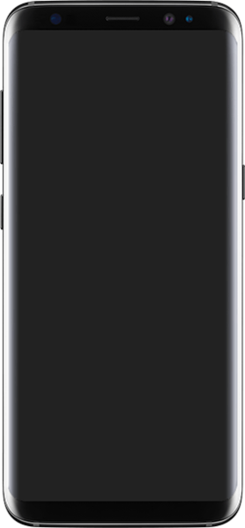
생체인식 적용 및 고유번호 인증 적용
03
3. 인증기 및 사이버 강의 시청 어플리케이션 생체인식 적용
Notes:
세번째는 생체 인식입니다. 여러분이 생각하시기에 너무나 뻔할 수도 있지만 전 가장 강력한 인증수단이 될 수 있다고 생각합니다.

Slide 15
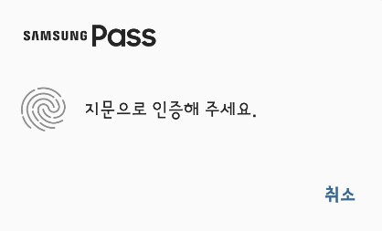
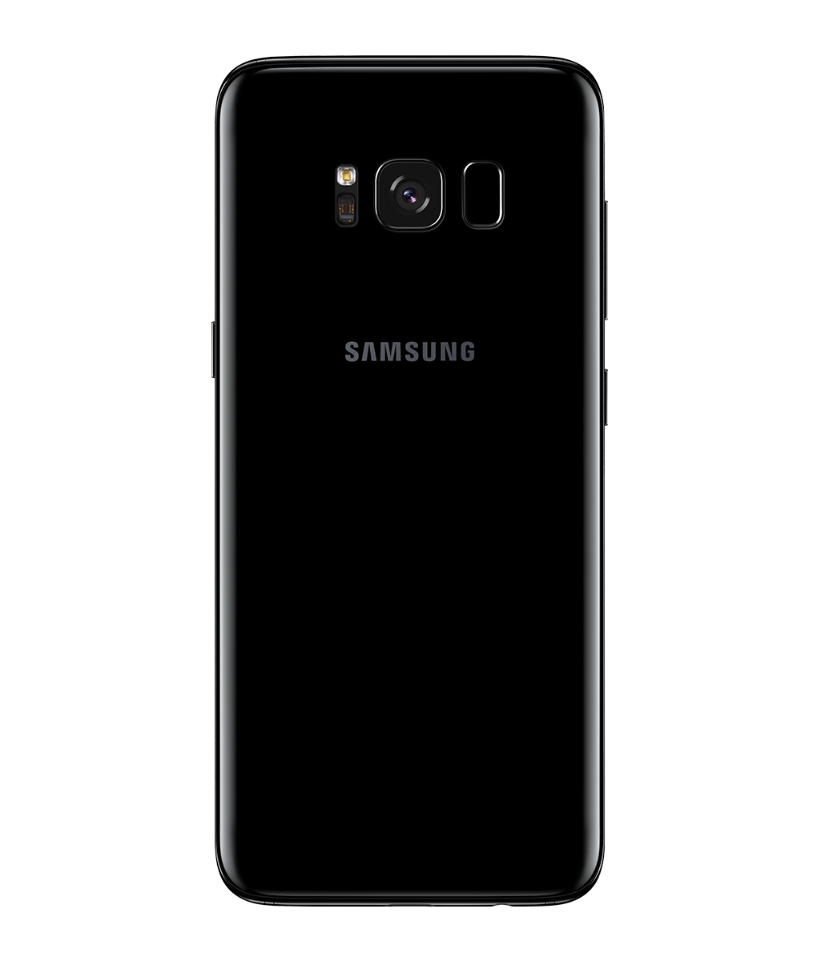
생체인식 적용 및 고유번호 인증 적용
03
홍체인식 적용
1조 분의 1의 오류확률을 가진 신뢰성이 매우 높은 인증수단
지문인식 적용
약 640억분의 1의 오류확률을 가진 신뢰할 수 있는 인증수단
Notes:
우선 홍체인식부터, 지문인식 등의 인증수단을 적용해서 OTP를 넘어서 2중으로 잠금 장치를 적용하는 방법을 생각해봤습니다. 물론 여기에 없더라도, 아이폰 신형의 Face ID나 Touch ID등은 당연히 포함해서 말씀 드리고 있습니다.
그러면 여러분들이 별로 와 닿지 않으실 것 같아서 IMEI인증을 왜 적용해야 할지에 대해 그냥 간단하게 보여드린 후 발표 마치도록 하겠습니다.

Slide 16
4. Q&A
Thank you for your attention!
Notes:
질문 있으시면 해주시고, 없으면 발표 마치도록 하겠습니다.

Slide 17
교육부 출처https://www.moe.go.kr/boardCnts/view.do?boardID=337&lev=0&statusYN=W&s=moe&m=030308&opType=N&boardSeq=75423
Notes:
질문 있으시면 해주시고, 없으면 발표 마치도록 하겠습니다.

